Slide 1

Repositories & Dependency

Slide 2
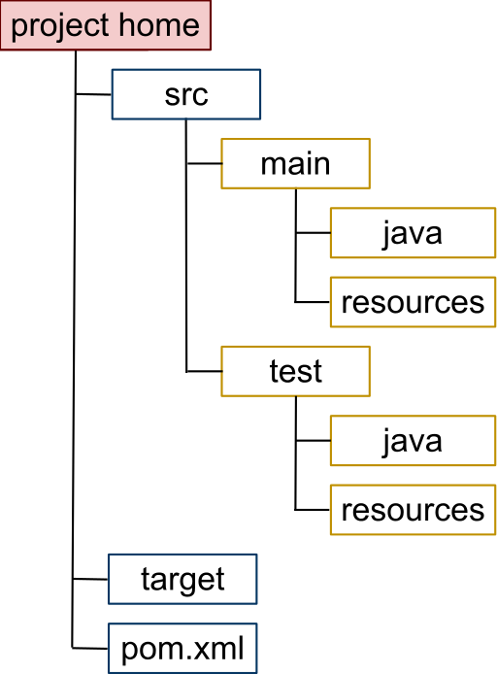
Maven
Szoftverprojektek menedzselése
Build folyamat automatizálása
Maven könyvtár struktúra

Slide 3
Repository
A kész termékeket itt tároljuk
Innen tölthetjük le a szükséges termékeket
Ide töltjük fel a saját termékeinket

Slide 4
Repository
Fajtái
Local
Ide kerülnek a letöltött és buildelt artifactok
~/.m2/repository
settings.xml-ben definiálható
Remote
Külső artifactok
Central
Kitüntetett remote repository az Apache Foundation üzemelteti http://repo.maven.apache.org/maven2/

Slide 5
Repository
Repository a POM-ban
<repositories>
<repository>
<id>prime-repo</id>
<name>PrimeFaces Maven Repository</name>
<url>http://repository.primefaces.org</url>
<layout>default</layout>
</repository>
</repositories>

Slide 6
Repository
Külön plugin Repository
<pluginRepository>
<id>codehaus</id>
<name>Codehaus Repository</name>
<url>http://snapshots.repository.codehaus.org</url>
</pluginRepository>

Slide 7
Repository
Ha a verzió „-SNAPSHOT”-tal végződik, akkor olyan verzióról van szó, mely folyamatosan változhat.
Ha ilyen függőséget használunk a remote repository-ból letöltődhet újabb változata anélkül, hogy a verziószám változna.

Slide 8
Repository
SNAPSHOT verziók kizárása
<repositories>
<repository>
<id>central</id>
<name>Central Repository</name>
<url>http://repo.maven.apache.org/maven2</url>
<layout>default</layout>
<snapshots>
<enabled>false</enabled>
</snapshots>
</repository>
</repositories>

Slide 9
Repository - updatePolicy
<repositories>
<repository>
<releases>
<enabled>false</enabled>
<updatePolicy>always</updatePolicy>
<checksumPolicy>warn</checksumPolicy>
</releases>
<snapshots>
<enabled>true</enabled>
<updatePolicy>never</updatePolicy>
<checksumPolicy>fail</checksumPolicy>
</snapshots>
<id>codehausSnapshots</id>
<name>Codehaus Snapshots</name>
<url>http://snapshots.maven.codehaus.org/maven2</url>
<layout>default</layout>
</repository>
</repositories>

Slide 10
Függőségek- dependencies
Függőségek megadhatók a POM-ban
Öröklik a modulok
Scope-ok

Slide 11
Dependency Scopes
Compile - default
provided
runtime
test
system
import

Slide 12
Függőségek- dependencies
Függőség a POM-ban
<dependencies>
<dependency>
<groupId>junit</groupId>
<artifactId>junit</artifactId>
<version>4.0</version>
<type>jar</type>
<scope>test</scope>
<optional>true</optional>
</dependency>
</dependencies>

Slide 13
Dependency management
Függőség a parent POM-ban
<dependencyManagement>
<dependencies>
<dependency>
<groupId>junit</groupId>
<artifactId>junit</artifactId>
<version>4.0</version>
<type>jar</type>
<scope>test</scope>
<optional>true</optional>
</dependency>
</dependencies>
</dependencyManagement>

Slide 14
Pluginok
https://maven.apache.org/plugins/index.html
<plugins>
<plugin>
<groupId>org.apache.maven.plugins</groupId>
<artifactId>maven-compiler-plugin</artifactId>
<version>3.2</version>
<configuration>
<source>1.6</source>
<target>1.6</target>
</configuration>
</plugin>
<plugins>

Slide 15
Pluginok
Pluginok a parent POM-ban
</pluginManagement>
<plugins>
<plugin>
<groupId>org.apache.maven.plugins</groupId>
<artifactId>maven-compiler-plugin</artifactId>
<version>3.2</version>
<configuration>
<source>1.6</source>
<target>1.6</target>
</configuration>
</plugin>
</plugins>
</pluginManagement>

Slide 16
Verzió kezelés
<version>[3.3,)</version>
Verzió váltás
mvn versions:set -DnewVersion=0.1.1-SNAPSHOT
mvn versions:commit

Slide 17
Profile
A project működését teszi lehetővé különböző környezetekben és feltételek esetén
ID-val rendelkezik
Aktiválás szükséges a működéséhez
Környezet függő
Fájl megléte
Tulajdonságok segítségével
Explicit aktiválható/tiltható a parancssorban: -P profileId

Slide 18
Profile
Az alábbiakat tartalmazhatja:
<profiles>
<profile>
<id>test</id>
<activation>...</activation>
<build>...</build>
<modules>...</modules>
<repositories>...</repositories>
<pluginRepositories>...</pluginRepositories>
<dependencies>...</dependencies>
<reporting>...</reporting>
<dependencyManagement>...</dependencyManagement>
<distributionManagement>...</distributionManagement>
</profile>
</profiles>

Slide 19
Archetypes
https://maven.apache.org/guides/introduction/introduction-to-archetypes.html
Templating tool maven projektek generálására
Egyszerű maven projekt, web projekt, maven site

